Slide 1

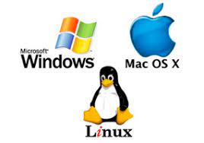
Sistemas Operativos

Slide 2
Funciones y objetivos del sistema operativo
El sistema operativo es el único programa que interactúa directamente con el hardware de la computadora.
Sus funciones primarias son:
Abstracción Los programas no deben tener que preocuparse de los detalles de acceso a hardware, o de la configuración particular de una computadora. El sistema operativo se encarga de proporcionar una serie de abstracciones para que los programadores puedan enfocarse en resolver las necesidades particulares de sus usuarios. Un ejemplo de tales abstracciones es que la información está organizada en archivos y directorios (en uno o muchos dispositivos de almacenamiento).

Slide 3
Funciones y objetivos del sistema operativo
Administración de recursos Una sistema de cómputo puede tener a su disposición una gran cantidad de recursos (memoria, espacio de almacenamiento, tiempo de procesamiento, etc.), y los diferentes procesos que se ejecuten en él compiten por ellos. Al gestionar toda la asignación de recursos, el sistema operativo puede implementar políticas que los asignen de forma efectiva y acorde a las necesidades establecidas para dicho sistema.

Slide 4
Funciones y objetivos del sistema operativo
Aislamiento En un sistema multiusuario y multitarea cada proceso y cada usuario no tendrá que preocuparse por otros que estén usando el mismo sistema —Idealmente, su experiencia será la misma que si el sistema estuviera exclusivamente dedicado a su atención (aunque fuera un sistema menos poderoso). Para implementar correctamente las funciones de aislamiento hace falta que el sistema operativo utilice hardware específico para dicha protección

Slide 5
Historia de los Sistemas Operativos
La primera generación (1945 a 1955): tubos al vacío
La segunda generación (1955 a 1965): transistores y sistemas de procesamiento por lotes
La tercera generación (1965 a 1980): circuitos integrados y multiprogramación
La cuarta generación (1980 a la fecha): las computadoras personales

Slide 6
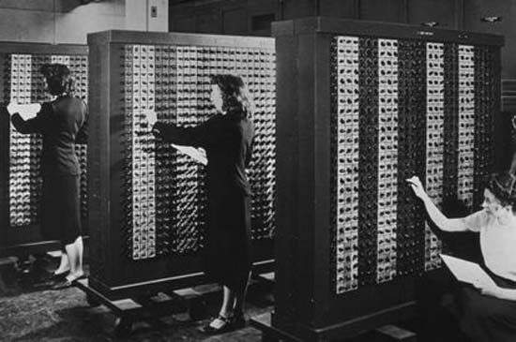
La primera generación (1945 a 1955): tubos al vacío
Tubos de vacío
Lenguaje máquina
Gran tamaño y peso.
Alto consumo energético
Ingreso de datos con tarjetas perforadas.
La primera función de aquella primeras computadoras no fue otra que la de hacer cálculos.
Nombre :ENIAC estaba constituida por 18.000 válvulas de vacío, consumía unos 160 kW de potencia eléctrica y pesaba 27 toneladas.

Slide 7
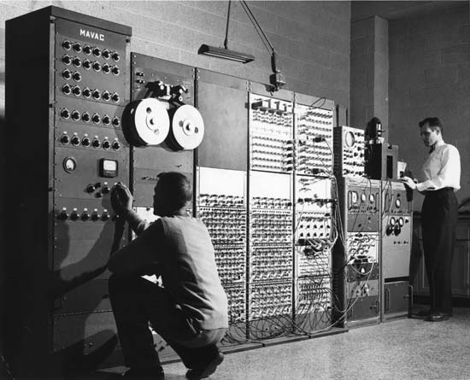
La segunda generación (1955 a 1965): transistores y sistemas de procesamiento por lotes
Transistores
Lenguaje ensamblador
Ingreso de datos con tarjetas perforadas.
Nombre: IBM 4001
Beneficios más destacados de remplazar las válvulas de vacío por transistores.
Menor tamaño, Menor consumo eléctrico, Menos necesidades de refrigeración, Menor precio, Mayor velocidad. Mayor fiabilidad. Mayor eficiencia.

Slide 8
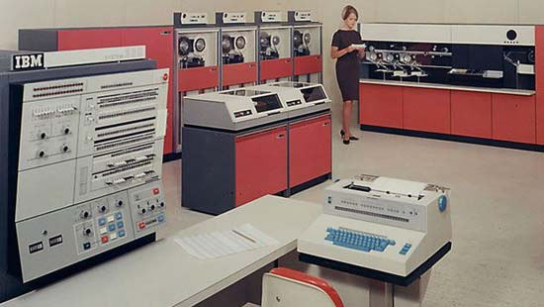
La tercera generación (1965 a 1980): circuitos integrados y multiprogramación
Circuitos integrados
Lenguajes de Programación:
COBOL , FORTAN, Pascal
C, Basic
Incorporación de sistemas operativos.
Ingreso de datos por dispositivos periféricos.
Nombre: UNIVAC 1108
Uno de los primeros sistemas operativos para las computadoras de la tercera generación fue el OS/360, desarrollado por IBM para la familia de computadoras mainframe 360

Slide 9
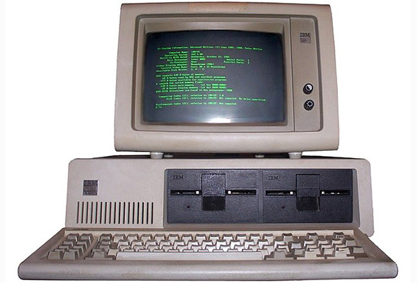
La cuarta generación (1980 a la fecha): las computadoras personales
Microprocesadores
Lenguaje de Programación: JavaScript, Python, Java
C#
Portátiles.
Memoria RAM y ROM.
Ingreso de datos por dispositivos periféricos.
Apple Machintosh / PC
Sistemas Operativos : Mac, Microsoft Windows, Unix, Linux

